Slide 1
第3章： 利用吸附测定催化剂的组织结构
比表面积
孔结构

Slide 2
比活性:催化剂单位表面积所对应的活性
X
✓

Slide 3
BET方程与表面积的测定
由Brunauer,Emmett和Teller在1938年提出的。
基本假设：
1）固体表面是均匀的，空白表面对所有分子的吸附机会均等，分子的吸附或脱附，不受其它分子存在的影响；
2）固体表面和气体分子之间作用力为van der waals引力，可吸附多层。

Slide 4
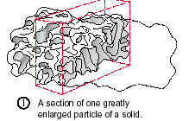
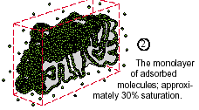
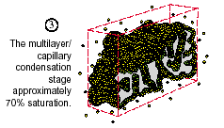
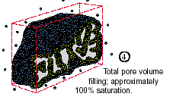

Slide 5
在恒温 ( )T 时，q=f(p)，先形成第一层吸附，称为单吸附层。随着压力的升高，吸附层越来越多，形成多分子吸附层。
根据多层吸附理论，可以推导出在吸附质正常沸点附近的吸附等温线为:
C⎯在给定温度下为常数； P⎯平衡压力
V⎯平衡吸附量； P₀⎯吸附质饱和蒸汽压
Vm⎯单分子层吸附量
使用的条件：相对压力P/P0 在0.05～0.35范围内

Slide 6
斜率=(C-1)/VmC
截距=1/VmC
Vm =1/(斜率+截距)
用测定吸附质的体积时，吸附分子数：
（No为阿佛加德罗常数）
用测定吸附质的重量时：
总表面积：S=Nm•A (Å)2
催化剂的比表面积：Sg=S/G (G为催化剂的重量)

Slide 7
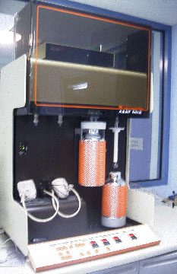
表面积的测定：
吸附法
物理吸附 N₂吸附法

Slide 8
体积和密度
催化剂的表观体积（V_{B}）＝
颗粒之间的空隙（V_{i}）＋颗粒内部孔体积（V_{K}）＋骨架实体积（V_{f}）
颗粒体积

Slide 9
体积和密度
催化剂的表观体积（V_{B}）＝
颗粒之间的空隙（V_{i}）＋颗粒内部孔体积（V_{K}）＋骨架实体积（V_{f}）
催化剂密度
堆密度
颗粒密度
真密度
颗粒体积

Slide 10
平均粒径和粒径分布
颗粒体系是不同粒径的多分散体系
统计方法得到平均粒径和粒径分布
测量1um以上，筛分、光学显微镜、重力沉降
测量小于1um以下，电子显微镜、离心沉降、光散射

Slide 11
催化剂的机械强度测定
催化剂形状、使用条件不同 目前没有通用的催化剂强度测定方法
催化剂的机械强度理论与实验研究较少
抗压碎和抗磨损

Slide 12
压碎强度
催化剂抗压碎强度：均匀施加压力到成型催化剂颗粒，直到碎裂为止，所能承受的最大负荷
单颗粒抗压强度测定:
条状、片状、拉西环: 正（轴相）、侧（径向）压强表示
球形: 点抗压碎强度
堆积抗压强度测定: 通过活塞向堆积催化剂施压或者恒压负荷

Slide 13
磨损性能测试
测试过程中催化剂应由摩擦造成磨损，防止破裂形成细颗粒
旋转磨损筒试验: 固定床 精确度 1－7％
空气喷射法: 高速空气流喷射作用下使粉体催化剂流态化，颗粒间、与器壁间摩擦产生细粉小于20um的细粉生成率为磨损率

Slide 14
孔容
孔容/孔体积：催化剂内所有孔体积的加和
比孔容：单位催化剂所具有的孔体积Vg
孔隙率：催化剂的孔体积/颗粒体积
颗粒体积
骨架实体积
骨架实体积＋颗粒内部孔体积

Slide 15
孔径及分布的测定
1．平均孔径的计算
S=2πrh V=πr²h
S/V=2/r
r=2V/S
h
r

Slide 16
2．毛细管凝结法
Kelven公式为：
P ⎯ 平衡压力
V ⎯ 平衡吸附量
σ ⎯ 液体的表面张力
θ ⎯ 液体与固体的表面接触角
r ⎯ 孔半径，液体弯月面的曲率半径
Po ⎯ 饱和蒸汽压

Slide 17
多孔固体上的吸附、脱附等温线
滞后现象存在时：
与同一压力P对应的吸附量，V_{吸}<V_{脱}；
与同一吸附量V对应气体压力，P_{吸}>P_{脱}。

Slide 18
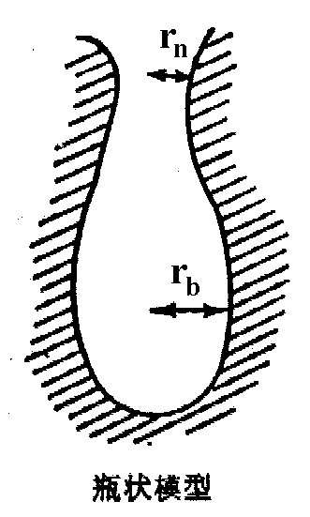
出现滞后环的原因：
吸附时， 气体压力由低到高，当达到P_{n}时瓶口开始冷凝，瓶内仍然空的，要达到P_{b}时瓶内才开始冷凝
脱附时，气体压力由高到低，达到（低于）P_{b}时，瓶口不蒸发（因为压力没有达到P_{n}），达到P_{n}时才开始脱附（蒸发）。

Slide 19
3 压汞法
汞对大多数的物质是非湿润的，在毛细管中显凸的弯曲面，表面张力阻止汞进入物质，需要施加压力。
P－外加压力；
r－给定孔的半径；
σ－为汞的表面张力，480达因/厘米；
θ－汞与固体表面的接触角，一般取140°；

Slide 20
P
>

Slide 21
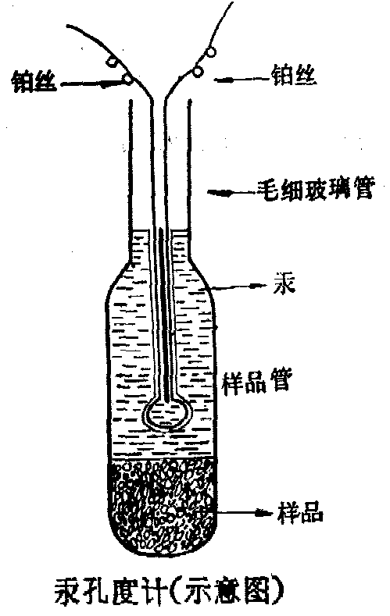

Slide 22
孔分类
微孔（micropore)
直径小于2nm , 分子筛
中孔（mesopore)
直径2-50nm之间的孔
1992年Mobil公司首先合成了孔径在1.5-10nm范围可调的M41S系列氧化硅（铝）基有序介孔材料
大孔（macropore)
直径大于50nm的孔

